Slide 1
СШМ «ПАЗЛ» служба школьной медиации
МАОУ СОШ №76

Slide 2
Что нужно знать
-Конфликты-неизбежность пребывание в обществе
-Конфликты-кризис, который даёт толчок к развитию
-Конфликты –это столкновение разных мнений и суждений которые возникают на почве какого либо разногласия
-Конфликты это разногласия и противоречия, во время которых мы испытываем ко второй стороне порой крайне неприятные эмоции
-Конфликты можно остановить или решить конструктивно(безболезненно,с получением наилучшего результата)

Slide 3
Медиация, которая проводится в урегулировании школьных конфликтов:
Ученик-Ученик Учитель-Учитель
Ученик-Учитель Учитель- Администрация
Ученик-Родитель Учитель-Родитель
Родитель-Родитель
Родитель-Администрация
Отдельно может быть буллинг или троллинг, но это не совсем конфликт
Участники школьных конфликтов

Slide 4
Медиация- это переговоры с целью урегулирования конфликтных ,спорных,сложных ситуаций в интересах каждого с участием нейтрального третьего лица(медиатора).
Медиация-это быстрое и эффективное разрешение конфликта(спора) с помощью медиатора
Медиатор – это нейтральная, беспристрастная, независима третья сторона, способствующая конфликтующим в поиске взаимоудовлетворяющего решения и достижению договорённости о будущих отношениях
Служба школьной медиации – это команда медиаторов( специалистов прошедших курс подготовки по медиации,) и волонтёров медиаторов,( педагогов, учеников, родителей) которая способствует разрешению споров и предотвращению конфликтных ситуаций между участниками образовательного процесса
Медиация и медиатор

Slide 5
Цель
Цель медиации-содействовать способности и готовности участников спора разрешить свои противоречия самостоятельно, на основе взаимного согласия к обоюдной пользе.
Также целью и условиями является возможность
-СЛУШАТЬ
-СЛЫШАТЬ --- проявляя взаимное уважения
-ГОВОРИТЬ

Slide 6
ПРИНЦИПЫ ПРОВЕДЕНИЯ МЕДИАЦИИ
1.Принцип добровольности
2.Принцип конфиденциальности.
3.Принцип сотрудничества
4.Принцип равенства и равноправия сторон
5.Принцип нейтральности и независимости медиатора
6.Принцип взаимного уважения и принятия
7.Принцип прозрачности и открытости.
8.Принцип ответственности за принятия решений.

Slide 7
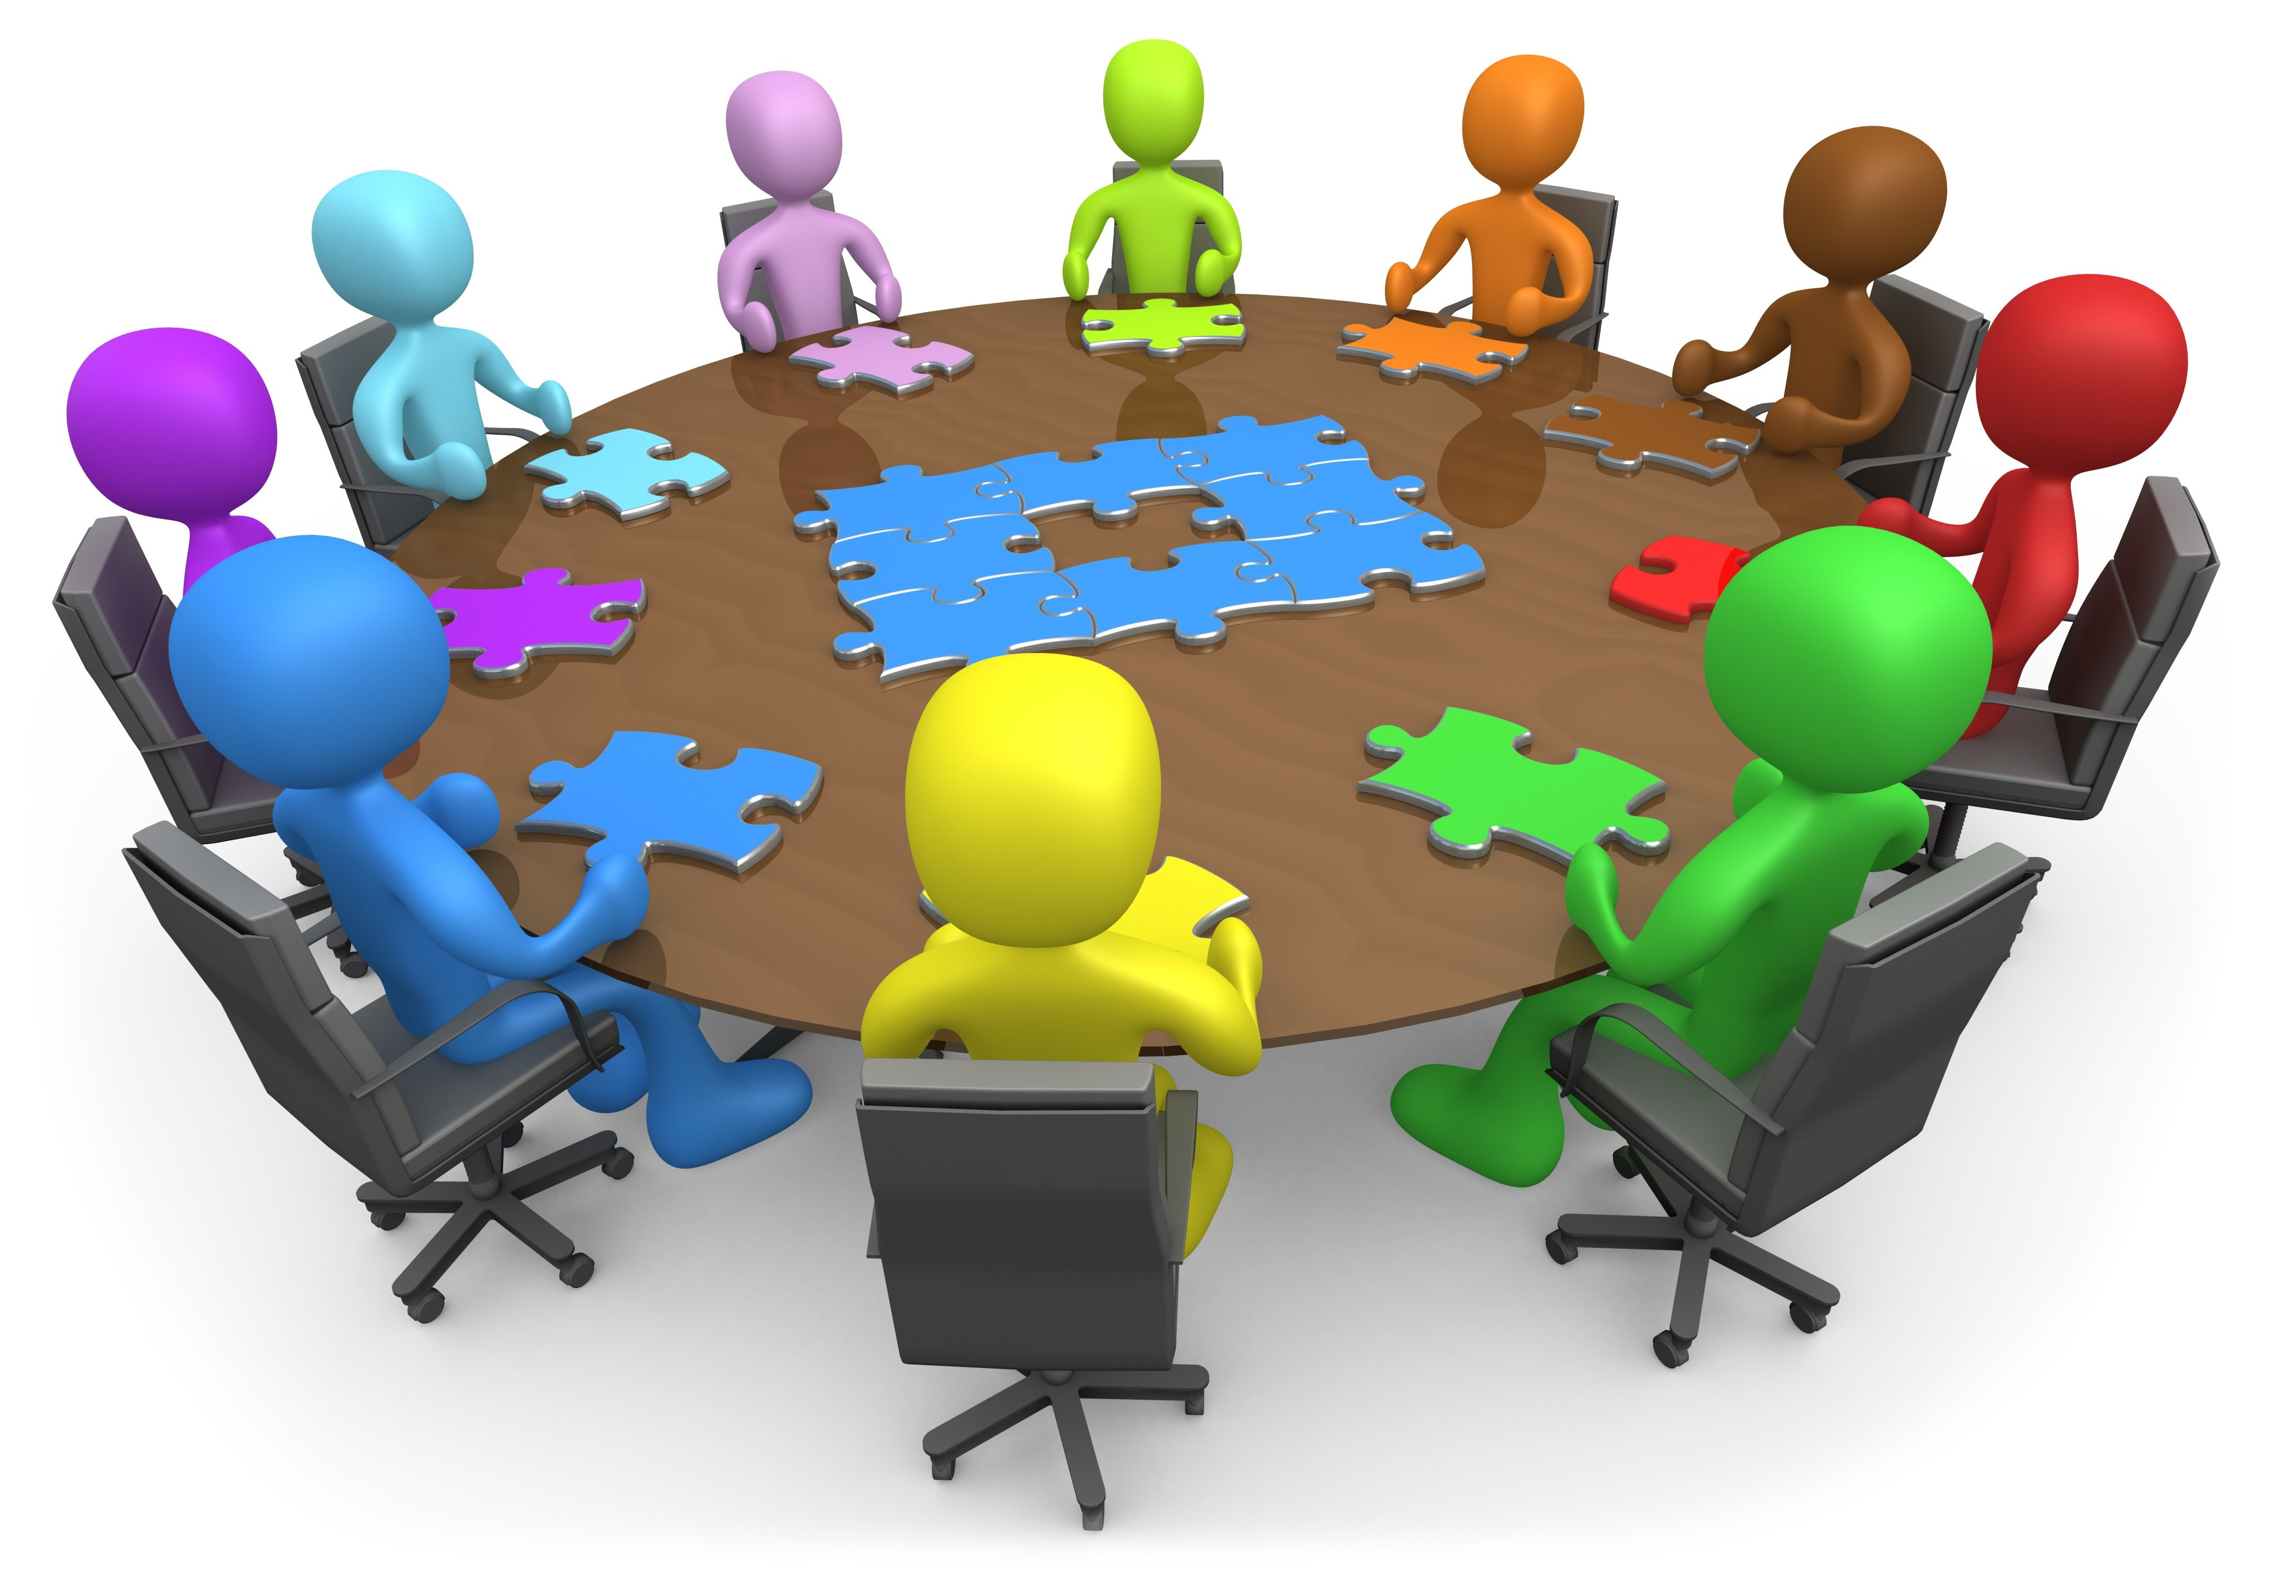
Виды нашей деятельности СШМ
-примирительная беседы
-процедура медиации
-медиативная процедура
-круг сообществ(программа направленная на работу с предупреждением конфликтов в классе)
-школьная восстановительная конференция (процедура, которая направленна на устранения вреда нанесённого отношениям в рамках школьного сообщества или в случае антиобщественного поведения)
-работа «группы равных» (группа детей волонтёров, которая объединена для обучения медиации и медиативному подходу)
-проведения презентаций СШМ по классам

Slide 8
Что даст медиация школьникам…
Детской проблеме поможет специально обучившийся человек (медиатор), только по желанию и с согласия ребенка;
Дети, опасающиеся огласки (позора, насмешек), получают помощь медиатора строго конфиденциально;
Ребенка, обратившегося к медиатору, не поставят на учет, только помогут;
Медиатор не будет и не вправе ни обвинять, ни осуждать, ни наказывать, ни заставлять примириться;
Дети с помощью медиатора научатся договариваться, цивилизованно самостоятельно защищать себя и свои права даже в конфликте со взрослым

Slide 9
Что важно для ребенка …
Проблема решается быстро (чаще за 1 беседу), не усугубляется, ребенок не страдает
Ребенок вправе в любое время прервать беседу и уйти (или обратиться к директору и т.д.)
Нет огласки, репутация ребенка в детском коллективе, его самооценка не страдают
Медиатор не принимает ничью сторону
Медиатор не устраивает разбирательств, наказаний, не осуждает, не принуждает мириться, не навязывает решение, помогает понять друг друга и договориться, как возместить нанесенный вред и избежать повторения ситуации в будущем
После медиации дети не испытывают желания отомстить, каждый сохранил достоинство и чувствует себя уверенно и в безопасности

Slide 10
Что важно для родителя …
Вам нет необходимости посещать школу
Участие и Ваше, и ребенка в медиации – добровольное дело, Вы можете в любое время уйти
Нет огласки, репутация ребенка в детском коллективе, его самооценка не страдают
Вся информация остается конфиденциальной, никуда не сообщается
Медиатор не принимает ничью сторону, вы равноправны
Медиатор не осуждает ни Вашего ребенка, ни Ваш стиль воспитания, не принуждает мириться, помогает сторонам понять друг друга и договориться, как возместить нанесенный вред и избежать повторения ситуации в будущем
После медиации дети не испытывают желания отомстить, каждый сохранил достоинство и чувствует себя уверенно и в безопасности
Риск повторения ситуации минимален
Вы не тратите время, моральные силы, финансы на длительнее разбирательства и судебные тяжбы

Slide 11
Плюсы школьной службы медиации:
Разрешение конфликтов мирным путем
Защита прав детей, педагогов и родителей
Улучшение психологического климата школы
Обучение медиативному подходу, который может применяться в частной жизни
Профориентация (профессия «медиатор» входит в список перспективных профессий будущего; сайт: career.ru)
Работа в службе примирения является волонтерской деятельностью

Slide 12
Спасибо за внимание!
Ждем Вас и Ваших детей в нашей СШМ «ПАЗЛ»
СШМ МАОУ СОШ №76 2022 год

